Slide 1
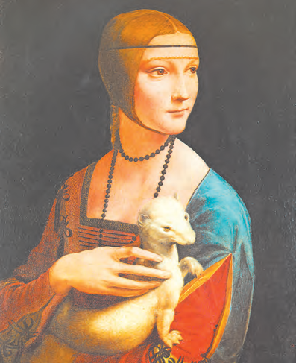
Портрет
Изобразительное искусство. 3-й класс.
Урок 3.
© ООО «Баласс», 2013.
Notes:
Леонардо да Винчи «Дама с горностаем»

Slide 2
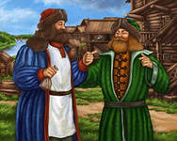
Notes:
Боман Ольга. Иллюстрация

Slide 3
Формулирование проблемы
Какие бывают портреты?
Возможны и другие варианты проблемного вопроса.

Slide 4
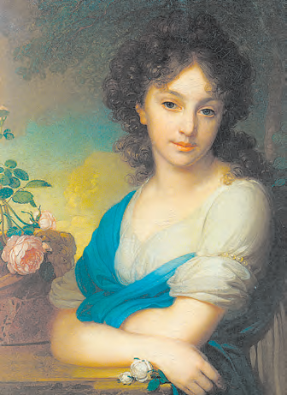
Планирование
Что вы знаете о портрете?
Вспомните, что такое портрет?
Портрет − это живописное произведение, в котором переданы черты определённого человека. Изображённый на портрете человек называется моделью.
Notes:
В. Боровиковский «Портрет Е. А. Нарышкиной»

Slide 5
Поиск решения проблемы

Slide 6
Рассмотрите портрет и расскажите друг другу, какие черты характера своей модели передал Леонардо да Винчи?
Какие детали свидетельствуют о том, что эти люди жили очень давно?

Slide 7
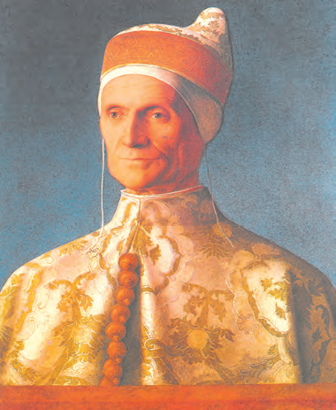
Какие детали свидетельствуют о том, что эти люди жили очень давно?
Рассмотрите портрет и расскажите друг другу, какие черты характера своей модели передал Джованни Беллини?

Slide 8
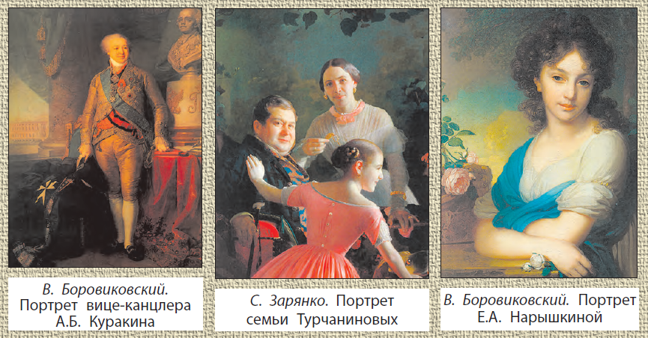
Как вы думаете, каковы особенности каждой разновидности портрета?
Какие бывают портреты
Существует множество разновидностей портрета.
На парадных портретах запечатлены знатные вельможи, военачальники или государственные деятели. Их изображали в полный рост или даже на коне, в роскошной одежде, с наградами. Такие портреты всегда выполнялись на заказ.
В камерных портретах основное внимание художника обращено на личность портретируемого человека. Такие портреты обычно невелики по размерам. В них более полно выражено личное отношение художника к модели.
Ещё бывают групповые портреты (на них изображено несколько человек), парные (изображены два человека) или индивидуальные (изображён один человек).
1. До чтения:
- Рассмотрите иллюстрации и выделенные слова в тексте, ответьте на вопрос: О чем этот текст? Как вы думаете, каковы особенности каждой разновидности портрета?

Slide 9
Какие бывают портреты
Существует множество разновидностей портрета.
На парадных портретах запечатлены знатные вельможи, военачальники или государственные деятели. Их изображали в полный рост или даже на коне, в роскошной одежде, с наградами. Такие портреты всегда выполнялись на заказ.
В камерных портретах основное внимание художника обращено на личность портретируемого человека. Такие портреты обычно невелики по размерам. В них более полно выражено личное отношение художника к модели.
Ещё бывают групповые портреты (на них изображено несколько человек), парные (изображены два человека) или индивидуальные (изображён один человек).
2. Во время чтения:
- Прочитайте текст и назовите те особенности каждого вида портрета, которые вы не назвали.

Slide 10
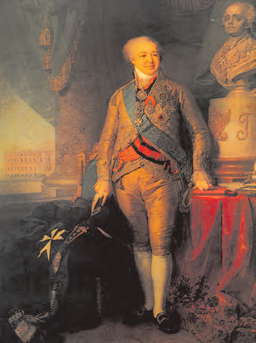
Рассмотрите портрет и определите, к какому виду он относится. По каким признакам вы это определили?

Slide 11
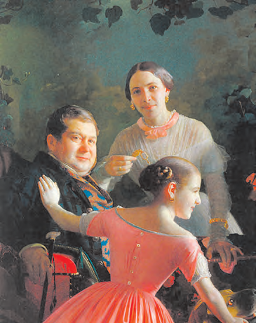
Рассмотрите портрет и определите, к какому виду он относится. По каким признакам вы это определили?

Slide 12
Рассмотрите портрет и определите, к какому виду он относится. По каким признакам вы это определили?

Slide 13
Выражение решения проблемы
Какие бывают портреты?

Slide 14
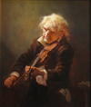
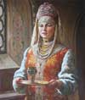
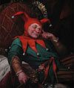
Продуктивное задание
Нарисуйте в альбоме портрет своего близкого или друга в старинном костюме.
Notes:
Галерея портретов Андрея Шишкина

Slide 15
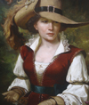
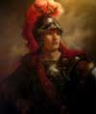
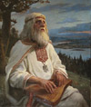
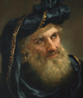
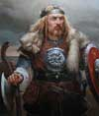
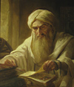
Notes:
Галерея портретов Андрея Шишкина

Slide 16
Рефлексия
Оцените свою работу на уроке:
– Что тебе нужно было сделать?
– Ты выполнил работу?
– Ты выполнил работу самостоятельно или с помощью? С чьей?
– Что бы ты хотел изменить в своей работе?
– Как бы ты оценил свою работу?

Slide 17
Домашнее задание
1. Прочитать текст на с. 17-19, рассмотреть портреты и ответить на вопросы.
2. Принести рабочую тетрадь, альбом, карандаш, краски (гуашь), фломастеры.

